Slide 1
如何做: 面向小企业的行业评估中心（IAC）实施拨款

Slide 2
我们的“做法”指南的目标
我们希望在本次演示结束时，您能够了解：
IAC实施拨款是什么
家庭能源退税对小企业的重要意义
面向小企业的后续行动
SBA如何帮助小企业获得IAC实施拨款

Slide 3
IAC实施拨款计划流程
1
2
3
获得免费 合格评估
中小型制造商收到合格评估者（IAC、CHP/现场能源TAP或第三方*评估者）的能源评估
申请 拨款资金 制造商申请最多300,000美元的IAC实施拨款资金（50%费用分担），以实施合格评估的项目建议
被选中并获得拨款资金 DOE选择制造商并与之合作，最终确定奖励金额并签署奖励文件；项目实施后，制造商向DOE提交所产生费用的发票，以获得拨款资金
要了解更多有关拨款计划的信息，包括常见FAQ和申请方法，请访问
https://www.energywerx.org/opportunities/iacimplementationgrants
通过“合作中介”可以简化申请流程！
*DOE不能保证第三方评估是免费的

Slide 4
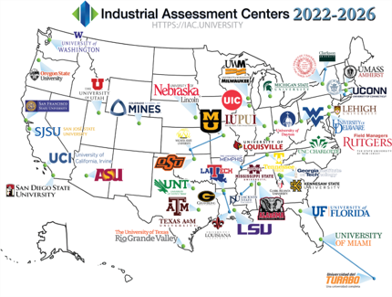
概述：行业评估中心（IAC）
40多年来，全国37所大学进行了21,000多次IAC评估
该计划为中小型制造公司提供技术援助，同时培训下一代节能工程师
评估发现平均每年可节省超过15万美元
要了解更多信息并申请IAC评估，请访问iac.university

Slide 5
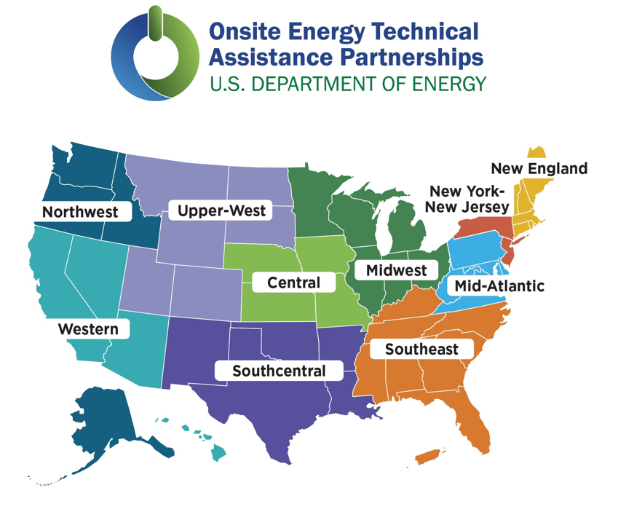
概述：现场能源TAP（前称“热电联产技术援助伙伴”或CHP TAP）
在过去的5年里，全国各地的10个区域CHP TAP实体进行了1000多次技术筛查
与制造商合作，确定部署热电联产（CHP）的经济高效且灵活的方法
CHP TAP将于2024年转变为现场能源TAP——专注于为工业设施和其他大型能源用户提供技术援助，以提高包括CHP在内的各种现场清洁能源技术的采用率
要了解更多信息并申请筛查，请访问https://www.energy.gov/eere/iedo/onsite-energy-program

Slide 6
IAC实施拨款 《两党基础设施法案》第40521.b1条
项目运营第一年可获得8000万美元的资金 （未来几年将根据需求提供额外资金）
为每个制造商提供最高30万美元的拨款，费用分担比例为50%（有效的费用分担选项包括内部资本、实物捐助、州和地方公共计划、私人贷款——包括SBA保证的来源、公用事业计划、租赁和节能绩效合同）
仅适用于中小型制造公司和水/废水处理设施
采纳IAC、DOE热电联产/现场能源TAP或DOE认为同等的其他第三方评估者的能源评估建议

Slide 7
关键细节：IAC实施拨款
符合条件的项目
涵盖的项目包括以下能源评估报告建议：
提高现场能源和/或材料效率
改善现场网络安全基础设施
提高现场生产力
减少现场废物产生
减少现场温室气体排放和/或非温室气体污染
所有项目必须与合格能源评估（即IAC、CHP TAP/现场能源TA或合格第三方评估）中的建议相关
谁有资格
符合以下条件的中小型制造商可获得拨款：
年度总销售额低于1亿美元；
年度能源账单金额在10万美元至350万美元之间；和
工厂员工不到500人。
如果制造商/工厂是一家独立于母公司纳税的有限责任公司，则遵循有限责任公司的拨款条件。
申请人还必须事先接受合格评估者的能源评估（参见下一张幻灯片中的选项）。

Slide 8
获得合格评估
方案1：行业评估中心（IAC）
从位于全国四年制大学的37个IAC之一获得免费的全面评估。要找到最近的IAC并申请，请访问：https://www.energy.gov/mesc/locations-industrial-assessment-centers
方案2：现场能源技术援助伙伴（TAP）
从10个区域TAP之一获得关于现场清洁能源技术部署的免费筛选评估。要找到最近的现场能源TAP并申请，请访问：https://betterbuildingssolutioncenter.energy.gov/onsite-energy/taps
方案3：第三方评估者
从以下具有“IAC同等资格”的第三方评估者获得评估*
Cascade Energy​
CLEAResult​
eSai LLC​
Go Sustainable Energy, LLC​
Michaels Energy​
纽约州能源研究与发展局：灵活技术（FlexTech）援助计划​
North Carolina Advanced Energy Corporation​
宾夕法尼亚州技术援助计划（PennTAP）
犹他州DEU逐步计划
…更多即将推出！
*DOE不能保证第三方评估是免费的

Slide 9
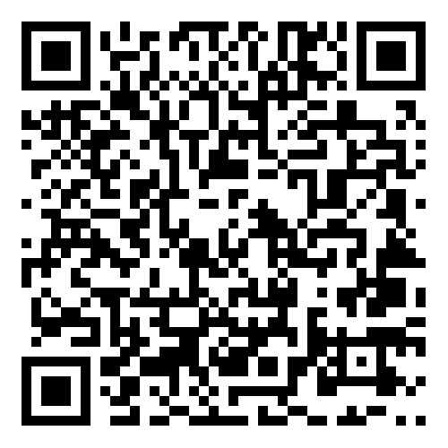
申请流程
如何申请？
与传统的DOE资金机会不同，IAC拨款计划的申请表和流程非常简单明了：Submittable
https://www.energywerx.org/opportunities/iacimplementationgrants
其他问题？
IAC拨款计划团队将在每月办公时间发布信息。
RSVP，美国东部时间2024年4月16日下午1:00至2:00
RSVP，美国东部时间2024年5月14日下午1:00至2:00
查看我们的常见问题（FAQ）。如果您有其他问题，请联系ENERGYWERX：info@energywerx.org
何时申请？
IAC拨款计划以滚动方式运作，申请可在一年中的任何时间提交，在以下截止日期后进行审查：
2024年3月31日
2024年6月30日
2024年9月30日

Slide 10
示例
SaveEnergyNow Co.获得了区域IAC的免费能源评估。
IAC向SaveEnergyNow Co.提供了一份全面的评估报告，其中包括项目建议。
SaveEnergyNow Co.申请IAC实施拨款用于推荐项目，并将IAC评估报告作为附件。
该申请包括财务需求和可行费用分担的证明，包括7（a）SBA保证的贷款。
SaveEnergyNow Co.得到IAC拨款批准！
SaveEnergyNow Co.完成了其经批准的项目，并向IAC实施拨款计划团队提交了发票。
SaveEnergyNow Co.在提交完整发票后30天内收到相当于已发生和经批准费用50%的资金。

Slide 11
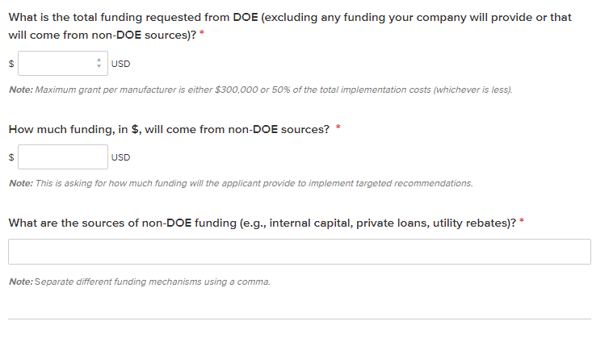
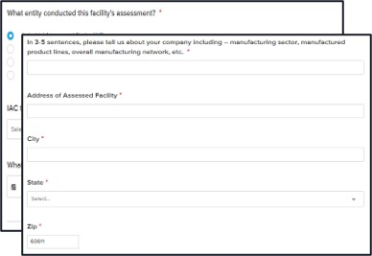
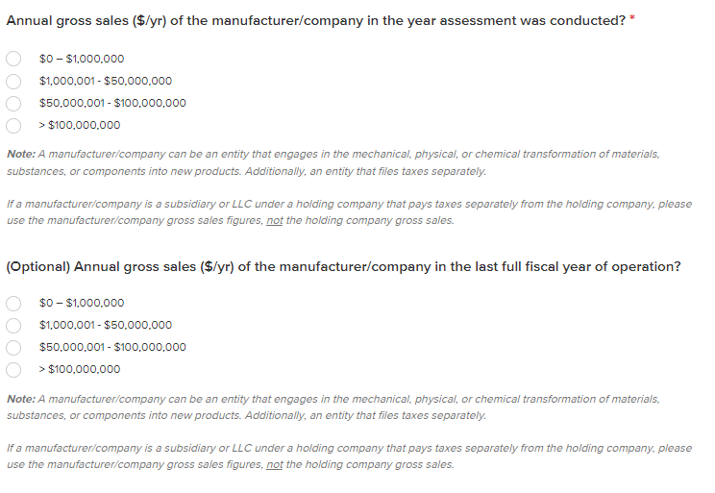
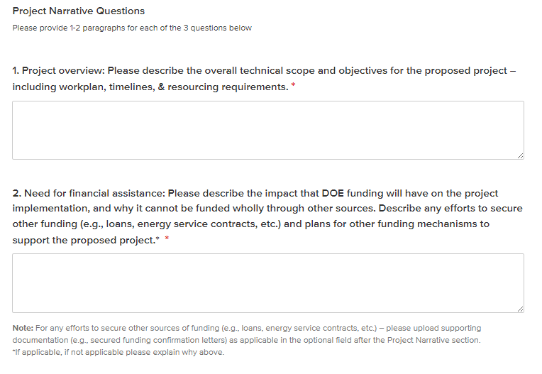
IAC实施拨款申请设计
拨款资金请求
实体信息
通过“合作中介”开展工作可以大大简化拨款流程
细分拨款资金请求和非DOE资金来源
关于申请人的工作地点和行业的基本问题
实体资格
项目叙述
关于项目概述、申请人对财政援助和费用分担的需求以及潜在社区利益（对工人和招聘的影响、环境影响等）的自由格式问题。
确认资格的问题（关于申请人规模、年度总销售额和年度能源账单）

Slide 12
SBA提供帮助的方式
我需要资金来满足IAC实施拨款计划50%的费用分担要求。
考虑询问当地贷款机构获得SBA 7（a）或504贷款以满足资金需求。
了解SBIC计划。SBIC是向小企业提供股权和债务融资以帮助其发展的投资工具。
我需要一般的商业咨询和建议，因为我想发展我的制造业务，并可能申请IAC实施拨款。
找到您附近的SBA区域办事处或资源合作伙伴进行咨询和培训。

Slide 13
SBA资本计划的简要说明
7（a）计划
504计划
当与IAC实施拨款计划结合使用时，可用于满足50%的费用分担要求，以支付最高100%的合格项目费用
只能与IAC实施拨款资金一起用于涵盖合格项目费用的50%。其余50%必须来自非联邦来源
利用贷款机构匹配来确定可能的贷款机构

